Slide 1

Результаты экономической деятельности таможенных органов
Выполнила: Гавриленко Анна

Slide 2
В рыночной экономике государство осуществляет регулирование ВЭД в целях обеспечения безопасности страны и защиты общенациональных интересов. Деятельность государственных органов по регулированию ВЭД осуществляется практически во всех странах мира, но ее масштабы, формы и методы, конкретные цели и задачи определяются каждой страной исходя из ее масштабов, положения в современном мире, внешней и внутренней политикой государства.

Slide 3
Экономический эффект в таможенном деле выраженный в стоимостной (денежной) форме результат каких-либо действий (в частности, перечисленных выше таможенных мероприятий). Хотя по самому определению результат и эффект являются родственными понятиями (эффект - определенная форма результата), потребности экономической практики вынуждают в ряде случаев разграничивать указанные термины. При этом под условным понятием экономический результат обычно подразумевают общий результат (в частности, выручка, доход), а под понятием экономический эффект – прибыль.

Slide 4

Если результаты экономической деятельности таможенных органов превышают затраты, говорят о положительном эффекте (в частности, таможенные органы получает прибыль), в противоположном случае - об отрицательном эффекте (убытке, ущербе, пр.).

Slide 5
Социальная эффективность — это соответствие результатов хозяйственной деятельности социальным целям общества. Она выражает степень удовлетворения всей совокупности потребностей. Экономическая и социальная эффективность неразрывно связаны. Рост экономической эффективности служит основой достижения высоких социальных результатов:

Slide 6
1. Отношение общих доходов таможенной службы (суммы таможенных платежей, перечисляемых в федеральный бюджет) к общим фондам, которым располагают таможенные органы для осуществления административно-производственной деятельности и оплаты труда.
2. Рассмотрение таможенного дела как выполнение определённой совокупности государственных функций. При таком подходе эффективность оценивается как степень достижения поставленных целей (результативность).
3. Доля таможенных платежей, перечисленных в бюджет с нарушением сроков
4. Уровень собираемости таможенных платежей
5. Уровень нелегального ввоза товаров

Slide 7
Типология показателей экономической деятельности таможенных органов
- Показатели входящих ресурсов - показатели, характеризующие завтра на осуществление деятельности таможенных органов и набор требований к профессиональным и личным навыкам сотрудников.
- Показатели процессов - показатели, характеризующие сроки и нормативы выполнения определенного вида деятельности
- Показатели непосредственных результатов - показатели, характеризующие объем проделанной работы (оказанных услуг)
- Показатели конечных эффектов - показатели, характеризующие степень достижения целей и задач органов РТУ
- Показатели влияния - показатели, характеризующие эффект воздействия конкретного сотрудника таможенных органов на управляемую подсистему или определенную целевую группу

Slide 8

- В качестве результата используется отношение общих доходов таможенной службы (суммы таможенных платежей, перечисляемых в федеральный бюджет) к общим фондам, которым располагают таможенные органы для осуществления административно-производственной деятельности и оплаты труда, либо удельная сумма перечислений в бюджет в расчете на одного сотрудника, либо другие аналогичные показатели;
- Результатом при оценке эффективности таможенного администрирования и контроля является эффективность с точки зрения важнейших социально-экономических потребностей народного хозяйства. Другими словами, потенциал таможни и её деятельность должны оцениваться исходя из того, какой вклад она вносит в решение стратегических народнохозяйственных задач;

Slide 9
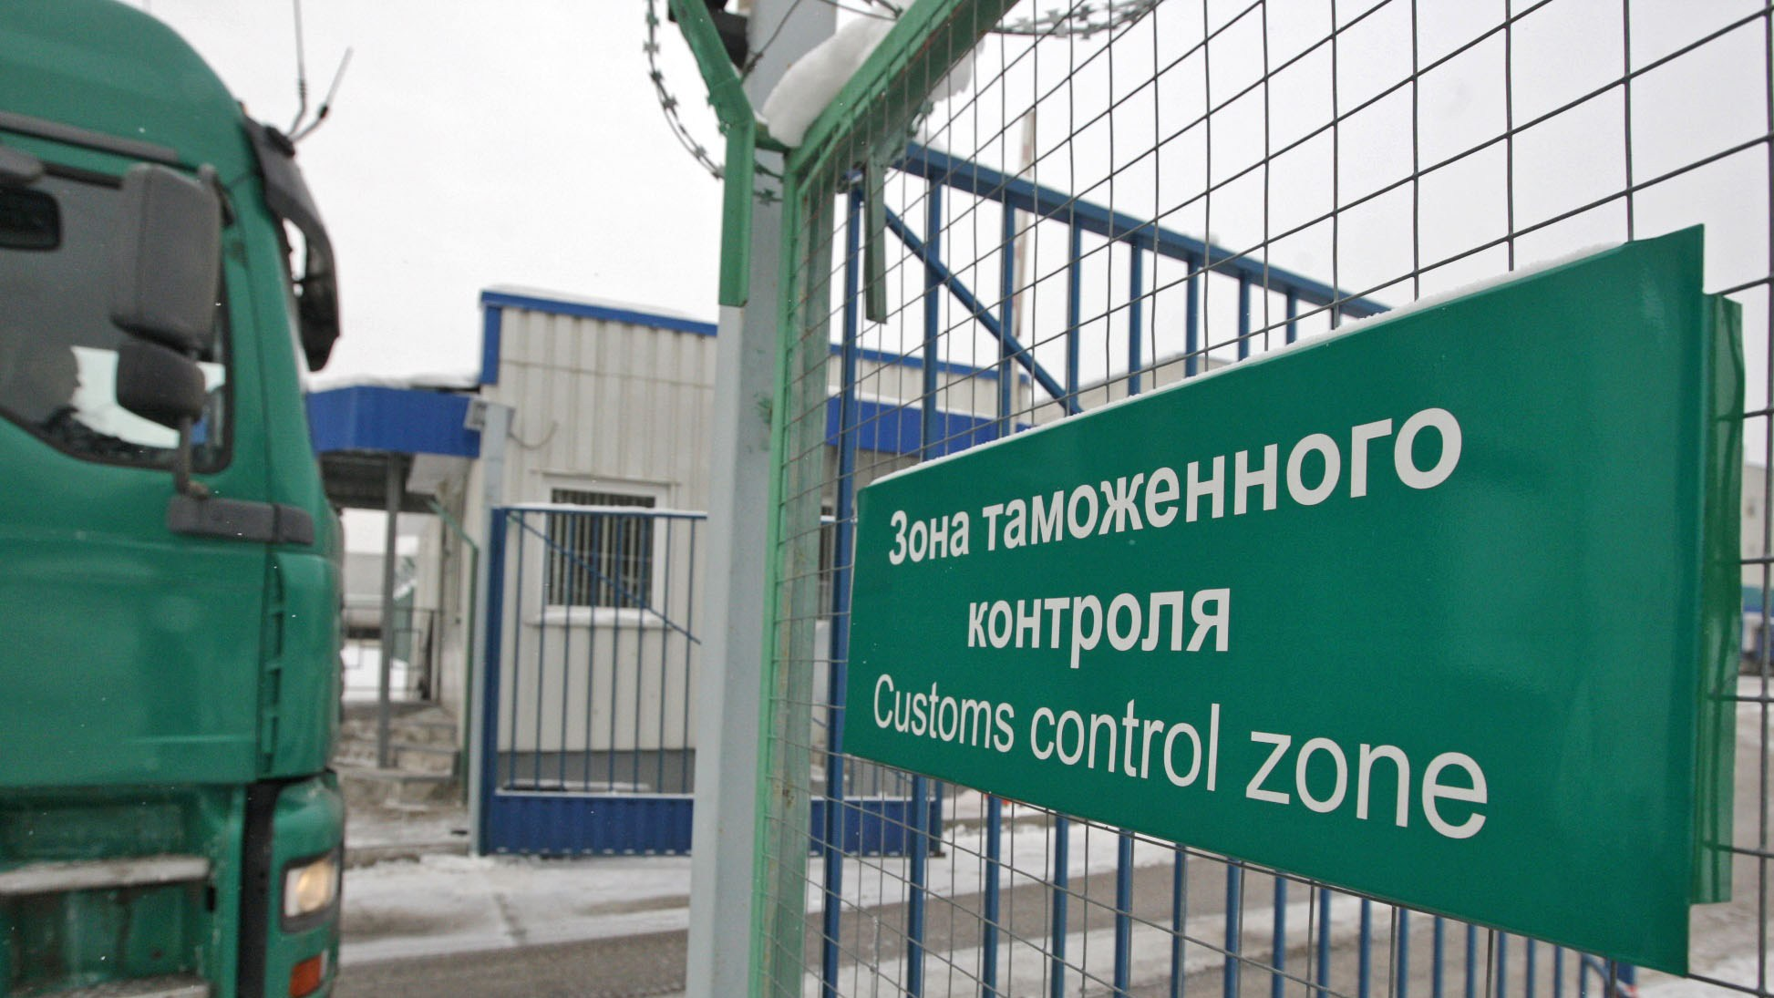
- Доля таможенных платежей, перечисленных в бюджет с нарушением сроков, характеризует результативность (эффективность) фискальной функции таможенной службы;
- Уровень собираемости таможенных платежей;

Slide 10

- Уровень нелегального ввоза товаров;
- В качестве дополнительного показателя можно использовать сумму недополученных таможенных платежей в связи с нелегальным ввозом товаров, исчисленных исходя из объемов нелегального ввоза и фактического среднего уровня налогообложения в отчетном бюджетном периоде.

Slide 11

Спасибо за внимание

